Slide 1
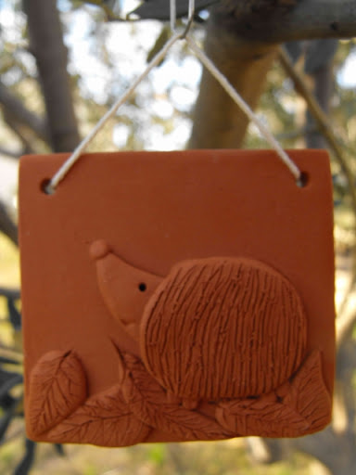
KIPARSTVO
DOBER DAN.
SLIKE POKRAJIN, KI STE MI JIH POSLALI SO ODLIČNE.
OSTANITE ZDRAVI!!!
Mitja Poljanšek

Slide 2
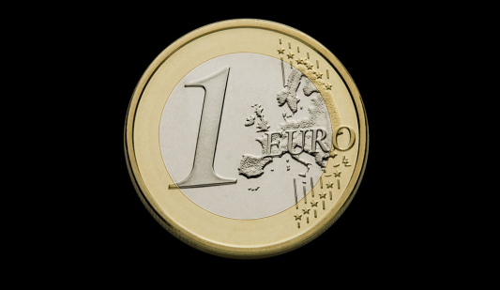
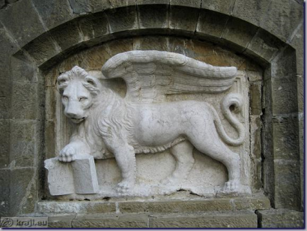
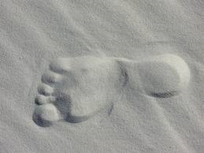
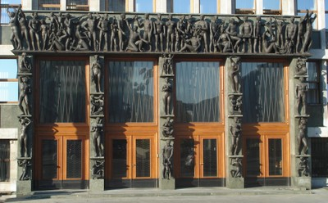
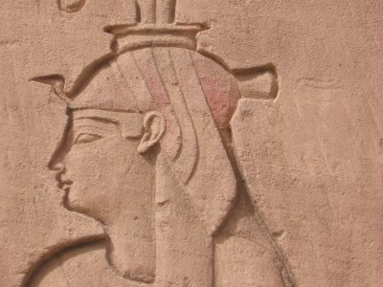
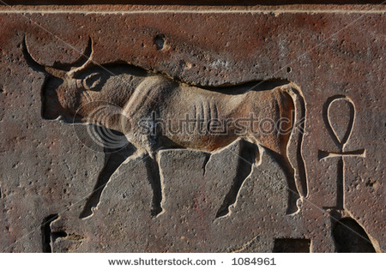
RELIEF
Reliefi so vmesni člen med sliko in kipom, saj so vezani na podlago (ozadje), iz katere se bočijo podobe figur kot visoki ter nizki relief ali vdirajo vanjo kot poglobljeni relief.
PODLAGA
PODLAGA
NIZKI RELIEF
VISOKI RELIEF
NIZKI RELIEF
VISOKI RELIEF
PODLAGA
POGLOBLJENI RELIEF
POGLOBLJENI RELIEF

Slide 3

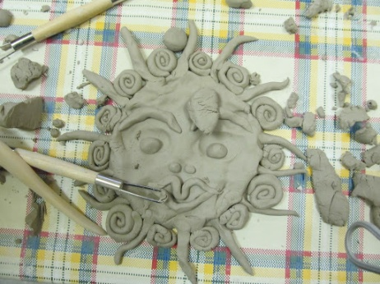
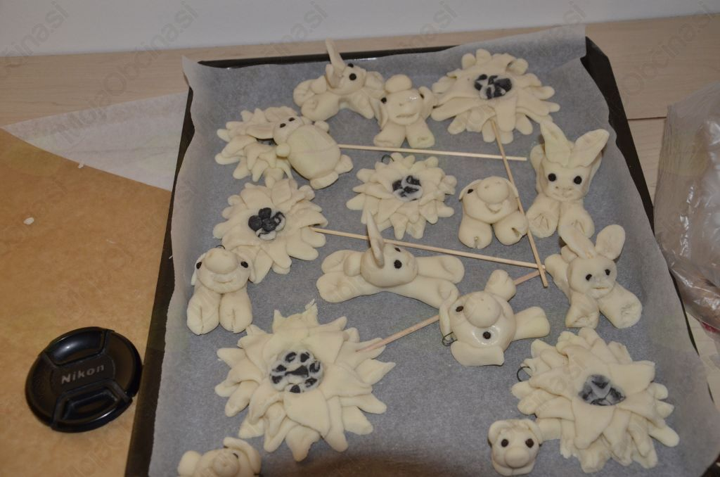
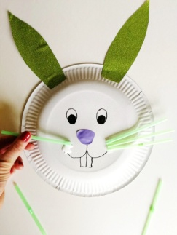
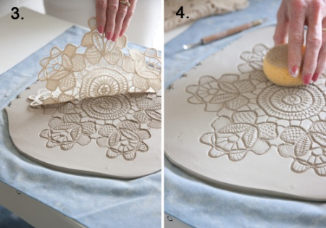
LIKOVNA NALOGA
LIKOVNA NALOGA: IZ MATERIALOV, KI JIH IMAŠ DOMA (DAS MASA, PLASTELIN, GLINA, KARTON, SLANO TESTO, TESTO ZA PIŠKOTE…), NAREDI RELIEF. OBLIKO RELIEFA IZBERI SAM (VISOKI, NIZKI ALI POGLOBLJENI).
IZDELKE FOTOGRAFIRAJTE IN MI JIH POŠLJITE, DO 24.4.2020, NA NASLOV: mitja.poljansek@guest.arnes.si

